Slide 1
La UB s’Apropa
Curs 2021- 2022

Slide 2

Benvinguts!
Dr. Joan Simon Pallisé
Departament de Biologia, Sanitat i Medi Ambient
Facultat de Farmàcia i Ciències de l’Alimentació
Universitat de Barcelona
E-mail: joansimon@ub.edu
La UB s’apropa

Slide 3






M’acompanyes a conèixer la UB?
Notes:
La Universitat de Barcelona és una de les més antigues de Catalunya, creada al 1450

Slide 4
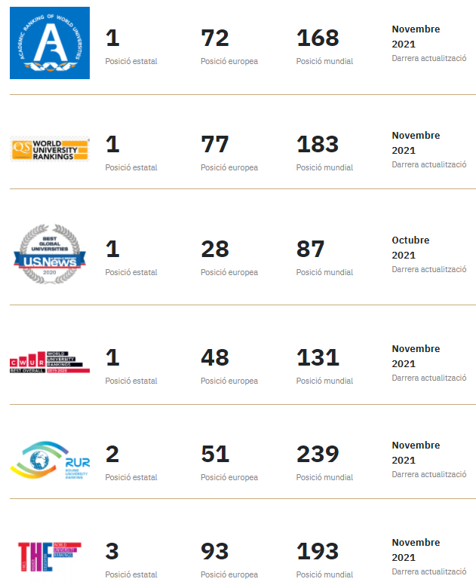

Per què la UB?
EXCEL·LÈNCIA
I PRESTIGI INTERNACIONAL

Slide 5
ABANS D’ENTRAR A LA UB

Slide 6
ACTIVITATS ADREÇADES A FUTURS ESTUDIANTS
Oferim activitats específiques per a alumnes de Batxillerat i Cicles Formatius
de Grau Superior dissenyades amb l'objectiu de facilitar la transició des de
la secundària a la Universitat.
Tallers
Experiments
Laboratoris
Llengua
Olimpíades
Premis per a treballs de recerca

Slide 7

PROGRAMA UBICA`T
La UB s’Apropa
Xerrades al centres de secundària
Inspira’m. De l’1 a l’11 de març
Xerrades sobre els graus de la UB, fetes per professors o estudiants
Pregunta’m. Del 19 al 29 d’abril
Canals de xat, un dia a la setmana, per resoldre els teus dubtes.
https://www.ub.edu/futurs/activitats

Slide 8
PREMIS PER A TREBALLS DE RECERCA
· PREMI UB SANTANDER A TREBALLS DE RECERCA DE BATXILLERAT
· PREMI XAVIER DOMINGO (Facultat de Química)
· PREMI CONCÒRDIA FEDEFARMA (Facultat de Farmàcia i Ciències de l’Alimentació)
· PREMI DE RECERCA EN L’ÀMBIT DE LA INFORMACIÓ I LA DOCUMENTACIÓ (Facultat d’Informació i Mitjans Audiovisuals)
https://www.ub.edu/futurs/premis-treballs-de-recerca

Slide 9

PREMIS PER A TREBALLS DE RECERCA
A la pàgina https://www.ub.edu/futurs/premis-treballs-de-recerca
podeu consultar tots els premis per a treballs de recerca, separats per àmbits de coneixement.
També trobareu eines d’ajuda com la de FORCES (Foment de la Recerca en els Centres de Secundària), a més de l’ajut de diferents facultats que ofereixen assessorament.
www.ub.edu/cere/forces
Recerca

Slide 10
Recorda que també pots participar en altres activitats com
Jornades de Portes Obertes (del 4 al 8 d’abril 2022)
Sessions Informatives
Lliga de Debat
Fires i Salons on participa la Universitat de Barcelona
Saló de l’Ensenyament: del 16 al 20 de març
Per apuntar-se a les activitats o consultar el seu contingut, entra a la pàgina
www.ub.edu/futurs/activitats

Slide 11
ACCÉS

Slide 12

QUÈ HAS DE FER PER ARRIBAR A LA UNIVERSITAT?
Fer les PAU
Fer la Preinscripció Universitària
Matricular-te en la data assignada
https://accesuniversitat.gencat.cat

Slide 13
SI VOLS ESTUDIAR...
Mestre d’Educació Infantil
Mestre d’Educació Primària
Doble titulació Mestre d’Educació Infantil - Mestre d’Educació Primària
Ciències de l’Activitat Física i l’Esport (CAFE)
Cinematografia (ESCAC)
Has de realitzar la Prova d’Aptitud Personal (PAP), a la qual t’has de matricular prèviament a
https://accesuniversitat.gencat.cat

Slide 14
LA NOTA DE TALL
La nota de tall la marca l’últim alumne que apareix en la “llista d’admesos”, després del procediment de “preinscripció”.
No és una nota prefixada per la universitat i pot pujar o baixar cada any.
Sempre depèn del nombre de places disponibles i de la quantitat de gent interessada. En cap cas per la dificultat del grau ni per la qualitat de la universitat.
Per pujar nota, s’ha de realitzar la fase específica de les PAU.
http://universitats.gencat.cat/ca/preinscripcio/llistes_i_notes/

Slide 15
DOCÈNCIA I ESTRUCTURA

Slide 16


ESTRUCTURA DELS ESTUDIS UNIVERSITARIS
(IL3)

Slide 17
ESTRUCTURA DELS ESTUDIS UNIVERSITARIS
1 CRÈDIT ECTS equival a 25 hores de feina de l’estudiant, distribuïdes en
Hores presencials (classes, seminaris, laboratoris, avaluació presencial,…)
Hores dedicades a l’elaboració de treballs dirigits pel professorat (no presencial) i de tutories
Hores de treball autònom (dedicació personal a l’estudi)
1 CURS = 1.500 HORES DE TREBALL = 60 CRÈDITS
En totes les titulacions de grau és obligatori fer un treball de fi de grau de 6 a 30 crèdits, depenent de la titulació

Slide 18

MOBILITAT NACIONAL I INTERNACIONAL
Programes d’intercanvi que milloren la qualitat de l’educació
NACIONAL: Programa SICUE
INTERNACIONAL: Programa ERASMUS

Slide 19

MOBILITAT NACIONAL - SICUE
Estades d’entre 3 i 9 mesos a qualsevol de les universitats espanyoles (amb convenis bilaterals)
Es garanteix reconeixement acadèmic i d’aprofitament així com adequació al perfil curricular

Slide 20

MOBILITAT INTERNACIONAL - ERASMUS
El programa Erasmus permet als estudiants de la UB cursar estudis en una universitat de la Unió Europea o d’un país associat al programa.
Els estudiants reben un ajut econòmic proporcional a la durada en mesos de l’estada a la universitat estrangera i, posteriorment, reben el reconeixement de les assignatures cursades.
El període d’estudis pot ser d’un o dos semestres consecutius com a màxim, dins un curs acadèmic.
Has d’haver superat 60 crèdits en el moment de fer la sol·licitud.
S’ha d’acreditar un nivell de capacitació lingüística.

Slide 21

PLA D’ACCIÓ TUTORIAL
Als centres de la UB hi ha professors tutors que ajuden de manera personalitzada a l’adaptació a la vida universitària.
Aquests professors tutors contribueixen a una educació global. L’ajut a l’alumnat és essencial per elaborar i revisar les seves aspiracions acadèmiques, professionals i personals.
Objectius:
Acompanyar
Guiar
Aconsellar

Slide 22


ESPORTISTES D’ELIT
La tutorització d’aquests esportistes l’ajuden a resoldre els problemes que es puguin derivar de la participació en competicions, entrenaments, concentracions, etc. per tal de
Orientar l’estudiant per escollir itineraris
Ser interlocutor entre l’estudiant i professors implicats per possibles modificacions de dates d’exàmens o pràctiques acadèmiques.
Establir les recomanacions acadèmiques per al millor ajustament de les assignatures

Slide 23
ALUMNAT AMB NECESSITATS EDUCATIVES ESPECÍFIQUES
La Unitat de Programes d'Integració forma part del Servei d’Atenció a l’Estudiant.
L'objectiu és que els estudiants amb necessitats educatives específiques tinguin l’atenció que requereixen i puguin gaudir d'una efectiva igualtat d'oportunitats a la seva vida acadèmica
El programa FEM VIA ofereix atenció directa i especialitzada a l’alumnat amb discapacitat
El programa AVANÇA dona suport a l’alumnat amb dificultats acadèmiques derivades de circumstàncies físiques, sensorials i/o psicològiques, però sense certificat de discapacitat (per exemple TDAH, dislèxia, malalties greus, etc.)

Slide 24
PREUS I AJUTS

Slide 25
PREUS
El primer curs hauràs de matricular-te de 60 crèdits (temps complert) o de 30 crèdits (si et matricules a temps parcial)
Si fas un doble grau, t’hauràs de matricular de més crèdits!
El preu del crèdit corresponent als graus oficials, es distribueix en tres nivells de coeficient d’estructura docent (A,B i C). Els imports d’aquests crèdits van dels:
17,69€/crèdit (A), 25,04 (B) als 27,67 €/crèdit (C)

Slide 26
PREUS APROXIMATS GRAUS UB PER CURS ACADÈMIC

Slide 27

BEQUES
Què heu de fer?
Demanar l’acreditació econòmica de l’AGAUR.
Sol·licitar la Beca Equitat a l’AGAUR.
Sol·licitar la Beca General del Ministeri d’Educació, Cultura i Esport.
En el moment de la matrícula:
Demanar la matrícula condicional com a becari/a. Has de portar l’acreditació de l’AGAUR.

Slide 28
AJUTS I FINANCIACIÓ
Si no pots accedir a cap beca, pots fraccionar el pagament de la teva matrícula:
En 3 o 7 terminis sense recàrrec
Recorda que pots afegir al preu de la matrícula exempcions per
Família Nombrosa
Matrícula d’Honor al batxillerat
Estudiants amb discapacitat grau mínim 33%
Víctimes d’actes terroristes (i cònjuge i fills)
Víctimes de violencia de gènere (i cònjuge i fills)
Informació sobre més ajuts: www.ub.edu/bkub

Slide 29
CONSELLS I ESTRATÈGIES

Slide 30
La MOTIVACIÓ per estudiar és un factor CLAU a l’hora de triar un ensenyament.
Si hi ha un estudi que et motiva, no ho DUBTIS, TRIA’L.
La clau de l’èxit es basa en fer el que més t’agrada!

Slide 31
La MOTIVACIÓ per estudiar és un factor CLAU a l’hora de triar un ensenyament.
Si hi ha un estudi que et motiva, no ho DUBTIS, TRIA’L.
La clau de l’èxit es basa en fer el que més t’agrada!
Reflexiona sobre:
?
?
?

Slide 32
La MOTIVACIÓ per estudiar és un factor CLAU a l’hora de triar un ensenyament.
Si hi ha un estudi que et motiva, no ho DUBTIS, TRIA’L.
La clau de l’èxit es basa en fer el que més t’agrada!
Reflexiona sobre:
En què et veus treballant
Quins estudis et motiven més?
Quines habilitats i capacitats tens?
Quines matèries creus que et van millor?
Quines professions t’agraden més?
?
?
?

Slide 33

Tot serà nou per a tu:
Planifica’t el temps i sigues constant: no ho deixis tot pel final!
Com gestionar bé el temps:

Slide 34
Tot serà nou per a tu:
Planifica’t el temps i sigues constant: no ho deixis tot pel final!
Com gestionar bé el temps:
Prepara’t un horari personal de treball
Prioritza les activitats
Controla el teu rendiment
Controla el teu progrés

Slide 35

ESTRATÈGIES PER TENIR ÈXIT A LA UNIVERSITAT
Estudiar: 1 hora presencial – 2 hores d’estudi.
Assistir a classe: és la millor manera de familiaritzar-te amb els continguts de les assignatures.
Ampliar vocabulari: el domini d’una assignatura comença pel domini del teu vocabulari. Llegeix.
Elaborar bons treballs: has d’aconseguir que el treball motivi a la lectura, que tingui un estil propi, que sigui creatiu, original, etc.
Prendre apunts: afavoreixen la comprensió de la matèria, permeten remarcar la importància de determinats temes o aspectes.
Fes esport o qualsevol altra activitat que et mantingui en forma!

Slide 36
I SI ENCARA DUBTES...

Slide 37

I SI ENCARA DUBTES...
Tria el grau que més t’agradi i per al qual hagis demostrat aptituds
Les sortides laborals d’avui donen poca informació sobre les que hi haurà d’aquí cinc anys. Moltes professions seran noves i també en pots fer una “a mida”
Una mateixa formació inicial dóna accés a diferents professions
Una mateixa professió pot ser coberta per diferents formacions inicials (amb excepcions).
Tenir coneixement d’anglès ja no és un mèrit, sinó un REQUISIT!
Si no entres al grau o al centre que esperaves, assumeix la realitat i llença’t amb entusiasme a allò que t’hagi correspost

Slide 38

RECOMANACIONS
Abans de fer la preinscripció, INFORMA’T molt bé del pla d’estudis, els horaris, el preu, el transport...
Posa l’ensenyament que vulguis fer EN PRIMERA OPCIÓ
CONSULTA l’assignació de places
Un cop tens la PLAÇA ASSIGNADA:
ASSISTEIX a les sessions informatives que organitzen les facultats al mes de juliol. En aquestes sessions es dóna informació sobre el procés de matriculació, les assignatures, els crèdits, els serveis, etc.
Pots veure els llibrets de cada grau a
https://www.ub.edu/futurs/tots-els-graus

Slide 39
Els serveis de la UB
ELS SERVEIS DE LA UB

Slide 40

Allotjament
· Col·legis Majors propis i adscrits de la UB
· Residències universitàries (amb conveni amb la UB)
· Programa Viure i Conviure, on comparteixen habitatge estudiants universitaris i gent gran
www.ub.edu/sae/allotjament/

Slide 41


Escola d’Idiomes Moderns (EIM)
Cursos presencials i online
Reconeixement de fins a 6 crèdits acadèmics
Cursos a diferents campus UB
Ajuts per l’alumnat universitari
www.eim.ub.edu/ca/
Centre de Recursos per a l’Aprenentatge i
la Investigació (CRAI)
crai.ub.edu/

Slide 42


Servei d’Esports
Lligues universitàries
Crèdits ECTS
Seleccions UB
www.ub.edu/esports/
Serveis Lingüístics
Informació sobre les llengües de la UB
Ajuda a la redacció de treballs acadèmics
Acollida per l’alumnat internacional i la promoció del català
www.ub.edu/sl/ca/

Slide 43


Servei d’Atenció a l’Estudiant
Edifici Adolf Florensa, 8 – Planta baixa (de 9 a 14 hores)
Tel. 933 556 000
sae@ub.edu // www.ub.edu/sae

Slide 44
Vídeos promocionals LA UB S’APROPA
Per què la UB?
Vols conèixer la UB?
(fes clic sobre l’enllaç)

